Slide 1
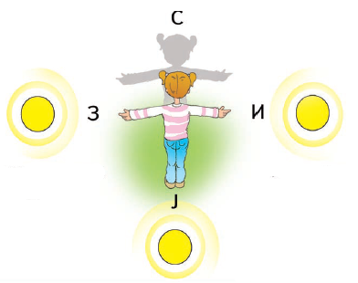
Оријентација је вештина неопходна да би се човек осећао сигурно у свом кретању одређеним простором, а посебно природом.
Састоји се од одређивања страна света, коришћења компаса, читања карте.
ОРИЈЕНТАЦИЈА
У ПРИРОДИ

Slide 2
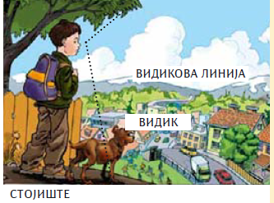
Полазиште је место са којег полазимо на пут, а одредиште место у које желимо стићи.

Slide 3
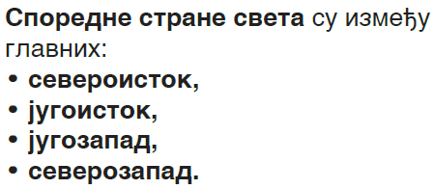
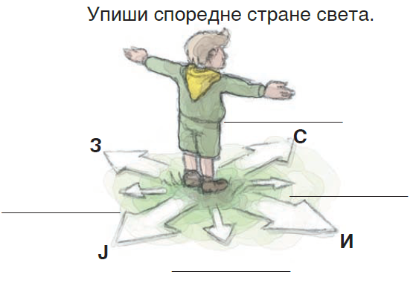
СЕВЕРОЗАПАД
СЕВЕРОИСТОК
ЈУГОЗАПАД
ЈУГОИСТОК

Slide 4
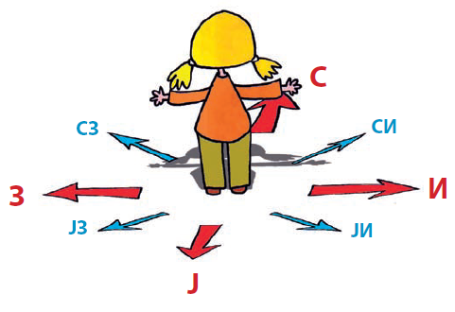
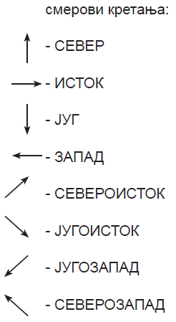

Slide 6
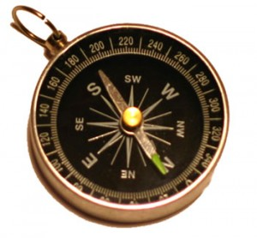
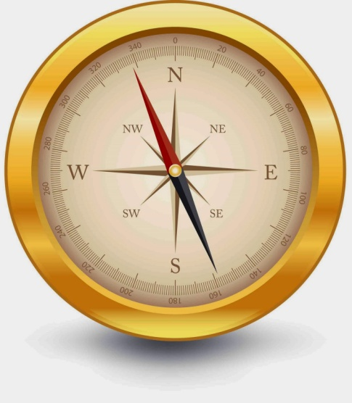
ОРИЈЕНТАЦИЈА ПОМОЋУ КОМПАСА

Slide 7
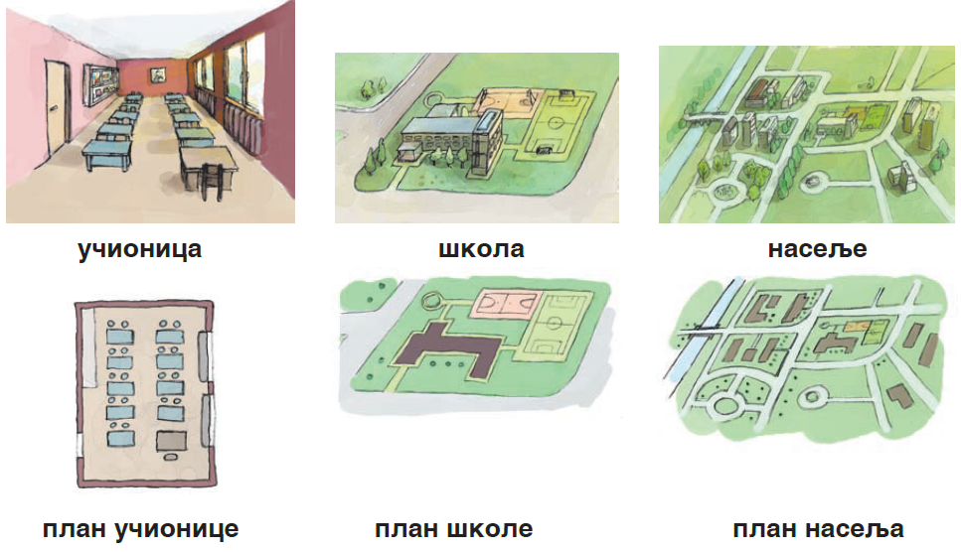
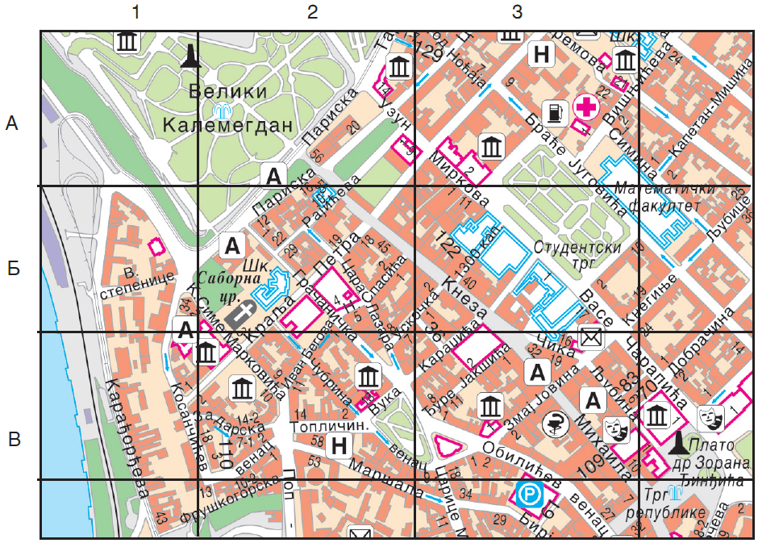
ОРИЈЕНТАЦИЈА У ПРОСТОРУ
План је умањени приказ објеката гледаних одозго.
ПЛАН ГРАДА

Slide 8
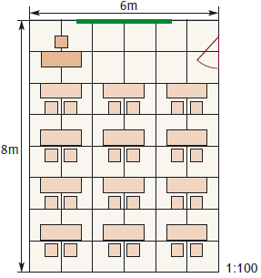
Ако бисмо желели да нацртамо план учионице и намештаја који се у њој налази, све предмете бисмо морали да умањимо. За то нам помаже размера.
Размера означава колико пута је дужина у природи смањена (или ређе, повећана).
Да бисмо нацртали план клупе
у учионици, меру треба да смањимо десет пута, па ће тако 10 цм у природи бити представљено са 1 цм на цртежу.
То се изговара:
један према десет, а пише се (1:10).
За план учионице могли би користити размеру 1:100, што значи да 100 цм
(1 м) у природној величини треба да износи
1 цм на цртежу.

Slide 9
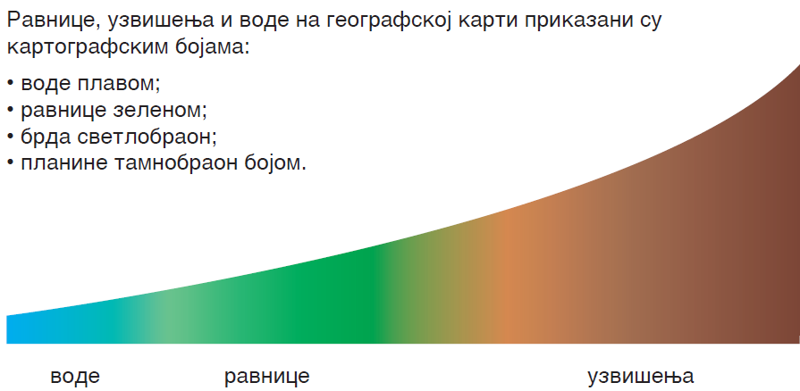
ОРИЈЕНТАЦИЈА ПОМОЋУ ГЕОГРАФСКЕ КАРТЕ
Географска карта је умањени приказ Земљине површине.

Slide 10
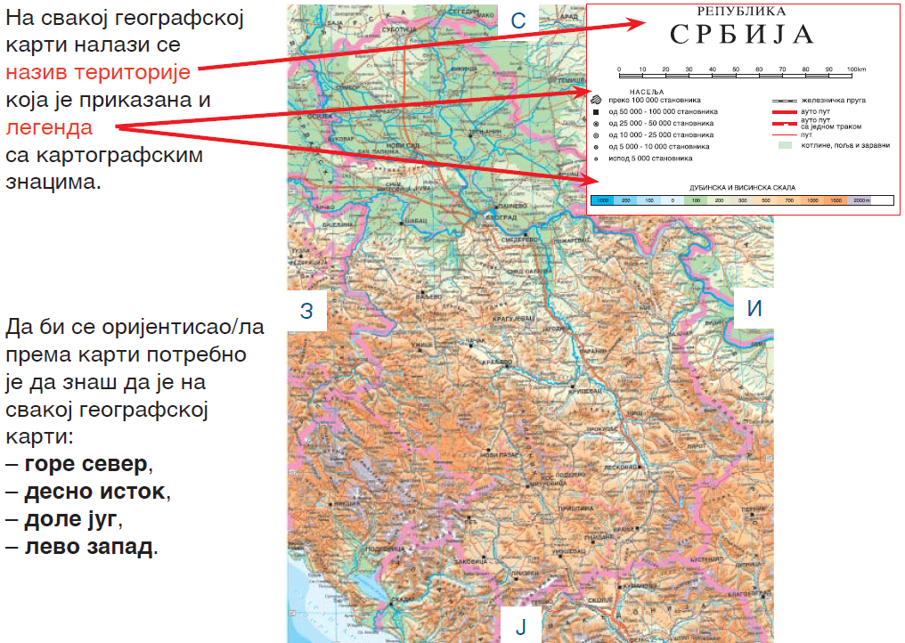
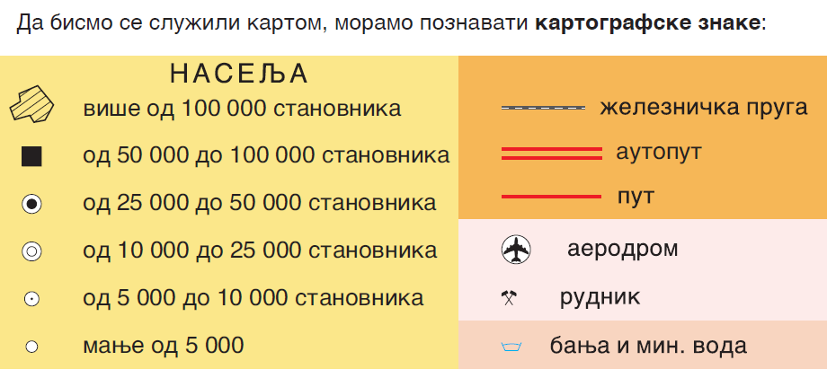
Картографски знаци (језик карте) - једноставни, очигледни цртежи
који нам дају обавештења о местима, објектима – где се налазе.
Легенда (тумач знакова) – објашњење знакова на самом картографском приказу.

